Slide 1
Ogólne informacje o materiałach instruktażowych dotyczących dostosowania środowiska pracy dla osób z różnymi rodzajami niepełnosprawności
dr med. Joanna Bugajska
Zakład Ergonomii
Centralny Instytut Ochrony Pracy – Państwowy Instytut Badawczy
00-701 Warszawa ul. Czerniakowska 16

Slide 2
Plan prezentacji:
Motywacje i bariery w zatrudnianiu osób z różnego rodzaju niepełnosprawnościami
Ogólne zasady oceny zdolności do pracy osób z różnego rodzaju niepełnosprawnościami
Omówienie materiałów instruktażowych dotyczących dostosowania środowiska pracy do osób z różnego rodzaju niepełnosprawnościami

Slide 3

Motywacje i bariery w zatrudnianiu osób z różnego rodzaju niepełnosprawnościami
Notes:
W pierwszej części prezentacji przedstawione zostaną ogólne informacje na temat motywacji i barier w zatrudnianiu osób z różnego rodzaju niepełnosprawnościami.
Motywacja rozumiana jest najczęściej jako czynnik wpływający na podjęcie różnorodnych czynności umożliwiających osiągnięcie zamierzonego celu. Wzmacnianie motywacji osób niepełnosprawnych, tak do pracy jak i do innych działań, jest bardzo ważne z punktu widzenia pomyślnego przebiegu i zakończenia rehabilitacji tych osób (Pawłowska, 2010). Biorąc pod uwagę terapeutyczną funkcję pracy zawodowej w stosunku do osób z niepełnosprawnościami należy pamiętać, iż pozwala ona na usprawnienie zarówno fizyczne jak i psychiczne, oraz stanie się aktywną częścią społeczeństwa (Kukla, Duda, Czerw-Bajer, 2011). Pierwszym krokiem w ramach takich działań powinno być określenie sytuacji w jakiej znajduje się osoba z niepełnosprawnością, a następnie jej analiza ze szczególnym zwróceniem uwagi na posiadane przez osobę potrzeby oraz możliwości ich zaspokojenia. Ważne są tu takie czynniki jak: funkcjonujące stereotypy, nastawienie otaczającego środowiska do osób niepełnosprawnych, nastawienie osób niepełnosprawnych do osaczającego środowiska (przejawiane postawy) czy też ogólny poziom świadomości społecznej dotyczącej osób niepełnosprawnych. Należy również zwrócić uwagę, iż biorąc pod uwagę podejmowanie aktywności zawodowej osoby niepełnosprawne często wyrażają niepokój związany ze zmianą statusu, a co za tym idzie również z utratą do tej pory otrzymywanych świadczeń socjalnych (Malecha, 2007).

Slide 4
Badania CIOP-PIB na temat motywacji do pracy osób z niepełnosprawnością*
W badaniu wzięło udział 470 osób niepełnosprawnych w wieku 18-65 lat:
z niepełnosprawnością narządu
ruchu,
z niepełnosprawnością narządów
wewnętrznych,
dysfunkcją narządu wzroku,
dysfunkcją narządu słuchu.
Wiek - 42,2 lat (SD=12,7).
Płeć – 53% kobiet
* Badania realizowane w latach 2008-2010 w ramach I etapu programu wieloletniego pn. „Poprawa bezpieczeństwa i warunków pracy” (finansowanego w zakresie służb państwowych przez Ministerstwo Pracy i Polityki Społecznej. Koordynator programu Centralny Instytut Ochrony Pracy-Państwowy Instytut badawczy). Projekt „Badania dotyczące psychospołecznych uwarunkowań motywacji do podejmowania pracy zawodowej przez osoby niepełnosprawne w Polsce”, Główny wykonawca: K. Pawłowska-Cyprysiak,
Notes:
Na kolejnych 3 slajdach prezentowane są wyniki badań przeprowadzonych w latach 2008-2010, w ramach projektu pt. „Badania dotyczące psychospołecznych uwarunkowań motywacji do podejmowania pracy zawodowej przez osoby niepełnosprawne w Polsce”, realizowanego przez CIOP-PIB w ramach I etapu programu wieloletniego pn. „Poprawa bezpieczeństwa i warunków pracy” (finansowanego w zakresie służb państwowych przez Ministerstwo Pracy i Polityki Społecznej. Koordynator programu Centralny Instytut Ochrony Pracy-Państwowy Instytut badawczy).

Slide 5
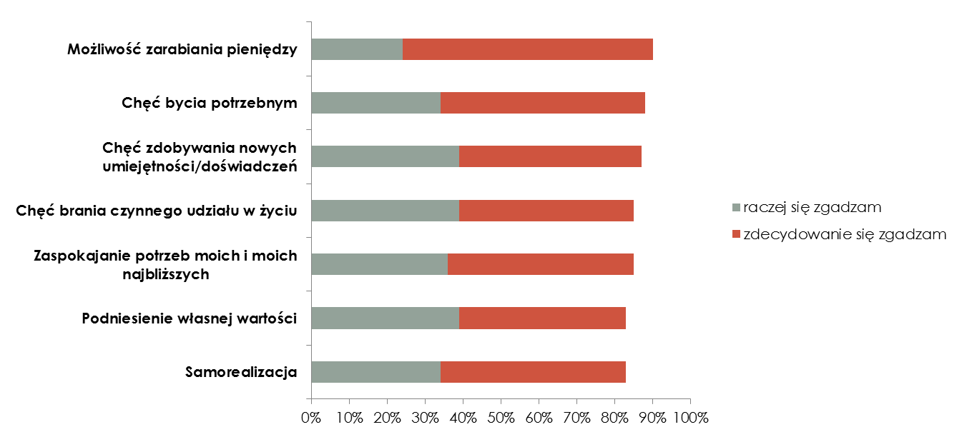
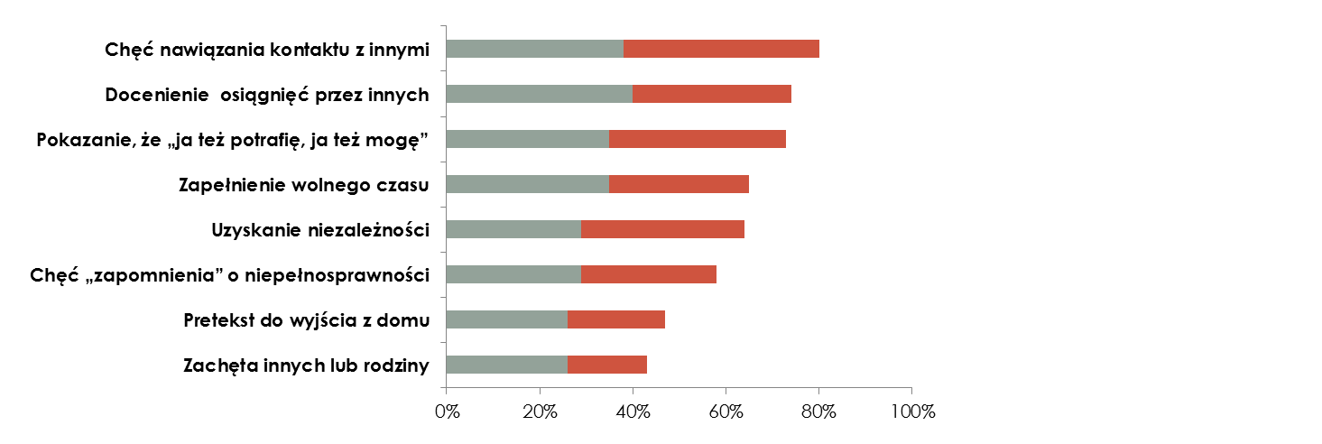
Badania CIOP-PIB na temat motywacji do pracy osób z niepełnosprawnością – c.d.
Motywacja osób niepełnosprawnych do podjęcia pracy zawodowej
Badania realizowane w latach 2008-2010 w ramach I etapu programu wieloletniego pn. „Poprawa bezpieczeństwa i warunków pracy” (finansowanego w zakresie służb państwowych przez Ministerstwo Pracy i Polityki Społecznej. Koordynator programu Centralny Instytut Ochrony Pracy-Państwowy Instytut badawczy). Projekt „Badania dotyczące psychospołecznych uwarunkowań motywacji do podejmowania pracy zawodowej przez osoby niepełnosprawne w Polsce”, Główny wykonawca: K. Pawłowska-Cyprysiak
Notes:
O istotnej roli pracy zawodowej dla osób z różnego rodzaju niepełnosprawnościami (OzN) świadczy ranking motywacji jakimi kierują się te osoby przy poszukiwaniu i podejmowaniu pracy. Dla około 80% OzN ważną motywacją obok „zarabiania pieniędzy”, „bycia potrzebnym” czy „chęci zdobywania nowych umiejętności/doświadczeń” jest „podniesienie własnej wartości„, czyli czynnik decydujący o dobrym samopoczuciu i podejmowaniu aktywności w kierunku w życiu społecznym.
W celu poprawienia samopoczucia i podniesienia oceny własnej wartości OzN konieczne jest podczas oceny ich zdolności do pracy wskazywanie na możliwości wykonywania pracy przez OzN a nie skupianie się na ich braku, czy ograniczeniach.

Slide 6
Badania CIOP-PIB na temat motywacji do pracy osób z niepełnosprawnością – c.d.
Bariery w zatrudnianiu osób niepełnosprawnych według ich samych
Badania realizowane w latach 2008-2010 w ramach I etapu programu wieloletniego pn. „Poprawa bezpieczeństwa i warunków pracy” (finansowanego w zakresie służb państwowych przez Ministerstwo Pracy i Polityki Społecznej. Koordynator programu Centralny Instytut Ochrony Pracy-Państwowy Instytut badawczy). Projekt „Badania dotyczące psychospołecznych uwarunkowań motywacji do podejmowania pracy zawodowej przez osoby niepełnosprawne w Polsce”, Główny wykonawca: K. Pawłowska-Cyprysiak
Notes:
Natomiast wśród barier w zatrudnianiu osób z różnego rodzaju niepełnosprawnościami (OzN) na wysokiej pozycji znajduje się brak miejsc pracy dostosowanych do potrzeb OzN. Aż ponad 50% badanych OzN uważa, że brak jest miejsc pracy dostosowanych do ich potrzeb.
Upowszechnienie informacji o możliwościach i korzyściach wynikających z dostosowania miejsc pracy do potrzeb osób z różnymi niepełnosprawnościami pozytywnie na motywację osób niepełnosprawnych i przyczyni się do wzrostu ich aktywności na polu poszukiwania pracy.

Slide 7

ZDOLNOŚĆ DO PRACY OSÓB NIEPEŁNOSPRAWNYCH
Notes:
W dalszej części prezentacji przedstawione zostaną ogólne informacje na temat zdolności do pracy osób niepełnosprawnych.
Właściwe określenie zdolności do pracy konkretnej osoby z niepełnosprawnością umożliwia zarówno bezpieczne wykonywanie pracy jak też może wspomagać rehabilitację i socjalizację.
W celu określenia zdolności do pracy należy zebrać informacje o osobie z niepełnosprawnością (dot. m.in. rodzaju i stopnia niepełnosprawności, kwalifikacji, predyspozycji i motywacji) a następnie ocenić możliwości psychofizyczne tej osoby w kontekście wymagań pracy.

Slide 8
Informacje o osobie z niepełnosprawnością, niezbędne podczas jej zatrudniania:
rodzaj i stopień niepełnosprawności,
wykształcenie i posiadane kwalifikacje,
predyspozycje i preferencje zawodowe,
motywacje do podjęcia pracy.
Notes:
Przed zatrudnieniem osoby niepełnosprawnej konieczne jest oczywiście zebranie informacji na temat rodzaju i stopnia niepełnosprawności. Warto w tym miejscu wspomnieć, że zgodnie z Ustawą o rehabilitacji zawodowej i społecznej oraz zatrudnianiu osób niepełnosprawnych z 1997 r. (art. 3.1), istnieją trzy stopnie niepełnosprawności: 1) znaczny, 2) umiarkowany i 3) lekki.
Do znacznego stopnia niepełnosprawności zalicza się osobę z naruszoną sprawnością organizmu, niezdolną do pracy albo zdolną do pracy jedynie w warunkach pracy chronionej i wymagającą, w celu pełnienia ról społecznych, stałej lub długotrwałej opieki i pomocy innych osób w związku z niezdolnością do samodzielnej egzystencji.
Do umiarkowanego stopnia niepełnosprawności zalicza się osobę z naruszoną sprawnością organizmu, niezdolną do pracy albo zdolną do pracy jedynie w warunkach pracy chronionej lub wymagającą czasowej albo częściowej pomocy innych osób w celu pełnienia ról społecznych.
Do lekkiego stopnia niepełnosprawności zalicza się osobę o naruszonej sprawności organizmu, powodującej w sposób istotny obniżenie zdolności do wykonywania pracy, w porównaniu do zdolności, jaką wykazuje osoba o podobnych kwalifikacjach zawodowych z pełną sprawnością psychiczną i fizyczną, lub mająca ograniczenia w pełnieniu ról społecznych dające się kompensować przy pomocy wyposażenia w przedmioty ortopedyczne, środki pomocnicze lub środki techniczne.
Orzeczenia o stopniu niepełnosprawności wydają Miejskie/Powiatowe Zespoły do Spraw Orzekania o Niepełnosprawności.
Zaliczenie do znacznego albo umiarkowanego stopnia niepełnosprawności nie wyklucza możliwości zatrudnienia osoby niepełnosprawnej u pracodawcy niezapewniającego warunków pracy chronionej, w przypadkach:
przystosowania przez pracodawcę stanowiska pracy do potrzeb osoby niepełnosprawnej;
zatrudnienia w formie telepracy.
Kolejnymi istotnymi informacjami, niezbędnymi do zatrudnienia OzN są informacje pozyskane od osoby niepełnosprawnej dotyczące wykształcenia i posiadanych kwalifikacji, preferencji zawodowych oraz motywacji do podjęcia pracy.

Slide 9
Zatrudnienie osoby
z niepełnosprawnością wymaga:
oceny możliwości psychofizycznych, w kontekście psychologicznych i fizycznych wymagań pracy,
oceny środowiska pracy, w tym stanowiska pracy (rodzaju i wymagań pracy),
i jeśli to konieczne
dostosowania obiektów, pomieszczeń i stanowiska pracy,
dostosowania psychospołecznych i fizycznych wymagań i organizacji pracy.
Notes:
Zatrudnienie osoby niepełnosprawnej wymaga ponadto określenia możliwości psychologicznych i fizycznych osoby z niepełnosprawnością, w kontekście psychospołecznych i fizycznych wymagań pracy, a także przeprowadzenia oceny środowiska pracy (oświetlenie, akustyka, mikroklimat, promieniowani i pola elektromagnetyczne) i stanowiska pracy (rodzaj pracy, wymagania pracy, stosowanie maszyn i urządzeń).
Następnie na podstawie analizy przeprowadzonej oceny należy podjąć decyzję co do konieczności dostosowania: 1/ obiektów, pomieszczeń i stanowiska pracy, lub/i 2/ psychospołecznych i fizycznych wymagań oraz organizacji pracy do specyficznych potrzeb osoby niepełnosprawnej.
Odbywa to się podczas oceny zdolności do pracy przeprowadzanej przez lekarza medycyny pracy na podstawie skierowania od pracodawcy, w którym powinny być wymienione wszystkie czynniki narażenia występujące na stanowisku pracy.

Slide 10
OCENA MOŻLIWOŚCI PSYCHOFIZYCZNYCH OSÓB NIEPEŁNOSPRAWNYCH
Możliwości fizyczne
Możliwości psychiczne
Wydolność fizyczna (VO₂max)
Zasięgi ruchów kończyn górnych i dolnych
Wielkość wywieranych sił podczas:
hand-gripu
nacisku na dźwignię lub pedał,
pchania,
ciągnięcia.
Koordynacja psychoruchowa
Czas reakcji
Funkcje poznawcze (np. kreatywność myślenia, ciekawość, umiejętność logicznego myślenia, zdolności techniczne, uzdolnienia rachunkowe)
Umiejętności społeczne
Komunikatywność
Cechy temperamentalne
Notes:
Ocena możliwości psychofizycznych osób niepełnosprawnych powinna obejmować te parametry fizyczne i funkcje psychiczne, które w największym stopniu odpowiadają wymaganiom pracy na konkretnym stanowisku. Na slajdzie wymieniono zasadnicze elementy oceny możliwości psychofizycznych osób niepełnosprawnych. Obecnie brak jest w Polsce ośrodka referencyjnego dla takiej kompleksowej oceny możliwości psychofizycznych osób niepełnosprawnych na potrzeby ich zatrudnienia. W CIOP-PIB prowadzone są działania w celu utworzenia w najbliższej przyszłości takiego ośrodka, w którym opracowywane byłyby standardy i procedury postępowania podczas zatrudniania osób niepełnosprawnych o różnych specyficznych potrzebach .

Slide 11
Prawidłowa
ocena możliwości psychofizycznych
osób z niepełnosprawnością
- ułatwia wybór stanowiska pracy lub
rodzaju pracy,
-stanowi element prawidłowo
prowadzonej rehabilitacji zawodowej
i społecznej,
- zabezpiecza przed pogłębianiem się
istniejących dysfunkcji, bądź
tworzeniem nowych.
Notes:
Zaprezentowana wcześniej kompleksowa ocena możliwości psychofizycznych osób z niepełnosprawnością poza tym, że ułatwia wybór stanowiska pracy lub rodzaju pracy, dodatkowo stanowi element prawidłowo prowadzonej rehabilitacji zawodowej i społecznej, a także zabezpiecza przed pogłębianiem się istniejących dysfunkcji, bądź tworzeniem nowych.

Slide 12
„Opracowanie materiałów instruktażowych dotyczących możliwości dostosowania środowiska pracy do osób z różnymi rodzajami niepełnosprawności”
Zadanie Z3.E4
W ramach projektu „Ramowe wytyczne w zakresie projektowania obiektów, pomieszczeń oraz przystosowania stanowisk pracy dla osób niepełnosprawnych o specyficznych potrzebach
Notes:
Celem tego zadania jest opracowanie materiałów instruktażowych dotyczących możliwości dostosowania środowiska pracy do osób z różnymi rodzajami niepełnosprawności. Materiały te będą stanowiły pomoc dla pracowników punktów informacyjno-doradczych (PID-ów) funkcjonujących w ramach oddziałów PFRON podczas spotkań informacyjnych z osobami zainteresowanymi zatrudnieniem OzN i dostosowaniem środowiska pracy do osób z różnymi rodzajami niepełnosprawności (m. in. osoby z niepełnosprawnością, pracodawcy, pracownicy służb bezpieczeństwa i higieny pracy, urbaniści, architekci, lekarze medycyny pracy).
Materiały instruktażowe mają charakter modułowy pozwalający na wykorzystywanie poszczególnych modułów w zależności do zapotrzebowania wynikającego z grupy osób biorących udział w spotkaniach.

Slide 13
W materiałach instruktażowych znajdują się moduły zawierające informacje dotyczące:
dostosowania architektonicznego obiektów i pomieszczeń pracy
dostosowania w zakresie jakości oświetlenia i sygnalizacji wzrokowej
dostosowania w zakresie akustyki i sygnalizacji dźwiękowej
dostosowania w zakresie bezpieczeństwa podczas pracy z maszynami i urządzeniami
dostosowania w zakresie wymagań fizycznych oraz dopasowania przestrzennego stanowiska pracy do wymiarów antropometrycznych pracownika
dostosowania w zakresie psychospołecznych aspektów środowiska pracy osób z niepełnosprawnościami
dostosowania w zakresie mikroklimat oraz zagrożenia szkodliwymi czynnikami biologicznymi i chemicznymi
dostosowania w zakresie ekspozycji na pola i promieniowanie elektromagnetyczne
Notes:
W opracowanych materiałach instruktażowych znajdują się moduły zawierające ogólne informacje dotyczące:
dostosowań architektonicznych zapewniających dostępność do obiektów i pomieszczeń pracy (ważne dla osób z każdego rodzaju niepełnosprawnością),
dostosowania w zakresie jakości oświetlenia i sygnalizacji wzrokowej (szczególnie istotne dla osób z niepełnosprawnością narządu wzroku, narządu słuchu, z niepełnosprawnością psychiczną czy autyzmem),
dostosowania w zakresie akustyki i sygnalizacji dźwiękowej (szczególnie istotne dla osób z niepełnosprawnością narządu słuchu, narządu wzroku, z autyzmem),
dostosowania w zakresie bezpieczeństwa podczas pracy z maszynami i urządzeniami (ważne dla osób z każdego rodzaju niepełnosprawnością jeśli praca wymaga obsługi maszyn i urządzeń),
dostosowania w zakresie wymagań fizycznych oraz dopasowania przestrzennego stanowiska pracy do wymiarów antropometrycznych pracownika (ważne dla osób z każdego rodzaju niepełnosprawnością),
dostosowania w zakresie psychospołecznych aspektów środowiska pracy osób z niepełnosprawnościami (ważne dla osób z każdego rodzaju niepełnosprawnością),
dostosowania w zakresie dostosowania w zakresie mikroklimatu oraz zagrożeń szkodliwymi czynnikami biologicznymi i chemicznymi,
dostosowania w zakresie ekspozycji na pole i promieniowanie elektromagnetyczne (szczególnie ważne dla osób z niepełnosprawnością fizyczną lub sensoryczną stosujących implanty, rozruszniki i inne urządzenia wspomagające funkcjonowanie organizmu).

Slide 14
W materiałach instruktażowych znajdują informacje dotyczące możliwości dostosowania środowiska pracy do osób z:
z niepełnosprawnością ruchową,
z niepełnosprawnością sensoryczną:
- niewidome i słabowidzące,
- głuche, głuchonieme i słabosłyszące,
z niepełnosprawnością intelektualną,
z niepełnosprawnością psychiczną,
z niepełnosprawnością ze spektrum autyzmu
z niepełnosprawnością wynikająca z chorób wewnętrznych.
Notes:
W przedstawionych materiałach instruktażowych znajdują się ogólne informacje dotyczące dostosowania środowiska pracy do specyficznych potrzeb osób z rodzajami niepełnosprawności przedstawionymi na slajdzie.
W zależności od rodzaju niepełnosprawności informacje te dotyczą:
osób z niepełnosprawnością ruchową – szczególnie informacje dotyczące dostosowania architektonicznego obiektów i pomieszczeń pracy, wymagań fizycznych oraz dopasowanie przestrzennego stanowiska pracy do wymiarów antropometrycznych pracownika, oraz informacje dotyczące bezpieczeństwa podczas pracy z maszynami i urządzeniami,
osób z niepełnosprawnością sensoryczną:
- osób z dysfunkcjami narządu wzroku (niewidome i niedowidzące) – szczególnie informacje dotyczące dostosowania architektonicznego obiektów i pomieszczeń pracy, jakości oświetlenia i sygnalizacji wzrokowej, sygnalizacji dźwiękowej, oraz informacje dotyczące bezpieczeństwa podczas pracy z maszynami i urządzeniami,
- osób z dysfunkcją narządu słuchu (głuche, niedosłyszące, głuchonieme) - szczególnie informacje dotyczące dostosowania architektonicznego obiektów i pomieszczeń pracy, sygnalizacji wzrokowej, akustyki i sygnalizacji dźwiękowej, oraz informacje dotyczące bezpieczeństwa podczas pracy z maszynami i urządzeniami,
osób z niepełnosprawnością intelektualną - szczególnie informacje dotyczące dostosowania wymagań pracy i sposobów komunikowania się,
osób z niepełnosprawnością psychiczną - szczególnie informacje dotyczące dostosowania wymagań i organizacji pracy,
osób z autyzmem - szczególnie informacje dotyczące dostosowania wymagań pracy i indywidualne wymagania dotyczące jakości oświetlenia i sygnalizacji wzrokowej, wymagania dotyczące akustyki i sygnalizacji dźwiękowej,
osób z niepełnosprawnością wynikająca z chorób wewnętrznych - szczególnie informacje dotyczące dostosowania ciężkości pracy fizycznej, mikroklimatu, narażenia czynniki chemiczne oraz na pola i promieniowanie elektromagnetyczne.

Slide 15
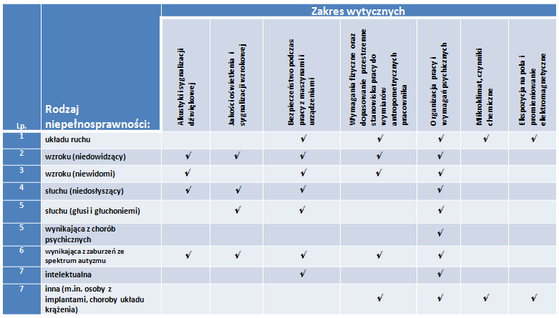
Proponowany schemat działań w zakresie dostosowania środowiska i stanowisk pracy dla osób niepełnosprawnych o specyficznych potrzebach
Krok 1. Umiejscowienie rozpatrywanego rodzaju pracy w jednej z 10 grup wielkich zgodnie z Klasyfikacja Zawodów i Specjalności
1 Przedstawiciele władz publicznych, wyżsi urzędnicy i kierownicy
2 Specjaliści
3 Technicy i inny średni personel
4 Pracownicy biurowi
5 Pracownicy usług osobistych i sprzedawcy
6 Rolnicy, ogrodnicy, leśnicy i rybacy
7 Robotnicy przemysłowi i rzemieślnicy
8 Operatorzy i monterzy maszyn i urządzeń
9 Pracownicy przy pracach prostych
10 Siły zbrojne
Krok 2. Wybór tabeli odpowiadającej wybranej grupie wielkiej
(Każdej grupie wielkiej odpowiada jedna dedykowana tabela)
Krok 3. Identyfikacja zakresu/ów, w których powinny być podjęte działania prowadzące do dostosowania środowiska pracy (na podstawie tabeli)
Krok 4. Określenie na podstawie wytycznych dla poszczególnych zakresów konkretnych działań do realizacji
Krok 5. Dostosowanie stanowiska pracy – realizacja działań (z uwzględnieniem indywidualnych możliwości OzN)
Notes:
Dla każdej z 10 grup wielkich zgodnie z Klasyfikacja Zawodów i Specjalności (Podstawa prawna: Rozporządzenie Ministra Pracy i Polityki Społecznej z dnia 27.04.2010 r. w sprawie klasyfikacji zawodów i specjalności na potrzeby rynku pracy oraz zakresu jej stosowania) odpowiednia tabela umożliwi identyfikację zakresu wytycznych dla osoby z daną niepełnosprawnością. Tabele te zostały opracowane w CIOP-PIB w ramach realizacji niniejszego projektu.
Znak √ na przecięciu kolumny i wiersza tabeli oznacza, że działania w danym zakresie (opis w kolumnie) dla osoby z danym rodzajem niepełnosprawności (opis w wierszu) są istotne w przypadku rozpatrywania jej zatrudnienia na tym stanowisku.
Brak znaku √ oznacza, że zatrudnienie osoby niepełnosprawnej nie wymaga podejmowania żadnych działań dostosowawczych, a zapewnienie bezpiecznych i higienicznych warunków pracy wynika z ogólnych przepisów prawnych przedstawionych na następnej folii.

Slide 16
Kodeks pracy
Artykuł 207 § 2
Pracodawca jest obowiązany:
chronić zdrowie i życie pracowników przez
zapewnienie bezpiecznych i higienicznych warunków pracy
przy odpowiednim wykorzystaniu osiągnięć
nauki i techniki
Notes:
Zgodnie z uregulowaniami prawnymi w Polsce pracodawca zatrudniający pracownika w swoim zakładzie pracy jest obligatoryjnie zobowiązany do zapewnienia bezpiecznych i higienicznych warunków pracy dla każdego pracownika..
Najważniejsze akty prawne regulujące kwestie związane z bhp to:
Kodeks pracy - Obwieszczenie Ministra Pracy i Polityki Socjalnej z dnia 23 grudnia 1997 r. w sprawie ogłoszenia jednolitego tekstu ustawy - Kodeks pracy. (Dz.U. 1998 nr 21 poz. 94 z późn. zmianami)
Rozporządzenie Ministra Pracy i Polityki Socjalnej z dnia 25 września 1997 r. w sprawie ogólnych przepisów bezpieczeństwa i higieny pracy (tj. Dz. U 2003 nr 169 poz. 1650 z późn. zmianami).
Ponadto szereg rozporządzeń regulujących różne specyficzne aspekty bhp znajdziecie Państwo w poszczególnych prezentacjach.
W przedstawianych w materiale prezentacjach omówiono szczegółowe wymagania wynikające z przepisów bhp obowiązujących dla wszystkich pracowników oraz propozycje dostosowania środowiska pracy dla osób z różnymi rodzajami niepełnosprawności w powiązaniu z przyjętym zakresem dostosowania.

Slide 17
Indywidualne podejście – w każdym przypadku!
Każdy przypadek zatrudnienia osoby
z niepełnosprawnością oraz przystosowanie stanowiska pracy do potrzeb i możliwości tej osoby należy rozpatrywać indywidualnie
Notes:
W przekazanych Państwu materiałach przedstawiamy ogólne informacje dotyczące przystosowania środowiska i stanowiska pracy do potrzeb i możliwości osób z niepełnosprawnością. Należy jednak pamiętać, że każdy przypadek zatrudnienia osoby z niepełnosprawnością oraz zakres dostosowania stanowiska pracy do potrzeb i możliwości tej osoby należy rozpatrywać indywidualnie.

